Slide 1

MULTIVERSIDAD
VERACRUZ
Magnitudes Escalares y Vectoriales
Ing. Tania Ivette Morales Hernández
Física I
3er Semestre
08 de septiembre del 2015

Slide 2
Magnitudes escalares
Las magnitudes escalares tienen únicamente como variable a un número que representa una determinada cantidad.

Slide 3


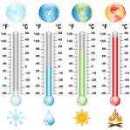
Ejemplos
Masa: 3.5 kg
Tiempo:18 s
Volumen:12 ml
Trabajo mecánico: 5.23 J
Temperatura: 37 ªC

Slide 4
Magnitudes vectoriales
Las magnitudes vectoriales, además de un valor o módulo, necesitan de una dirección , un sentido y un punto de aplicación para quedar perfectamente determinada. El módulo, la dirección, el sentido y el punto de aplicación son las características del vector.

Slide 5
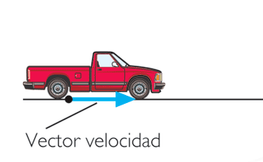
Ejemplo
Un auto se mueve con una velocidad de 50 km/h . Pero ¿hacia dónde?
características de la velocidad del auto:
  dirección: horizontal.
  sentido: derecha.
  módulo: 50 km/h.
  Punto de aplicación: auto.

Slide 6
Conclusión
Las magnitudes escales y vectoriales son parte de nuestra vida diaria, los utilizamos para tomar la temperatura cuando estamos enfermos, cocinar los alimentos, saber en que dirección quedan los lugares a donde nos queremos desplazar.

